Slide 1
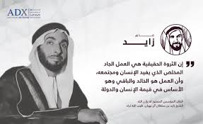
التهيئة الحافزة
ماذا الذي تستنتجه مما يأتي؟
1- قال تعالى : ﴿وَقُلِ اعْمَلُوا فَسَيَرَى اللَّهُ عَمَلَكُمْ وَرَسُولُهُ وَالْمُؤْمِنُونَ﴾ 2-قال الشَّيخُ زايدٌ – طيّبَ اللهُ ثراه :
( إنّ الثروة الحقيقية هي العمل الجاد، وإنّ العمل الجاد هو الباقي، وهو أساس قيمة الإنسان ).

Slide 2
التقويم القبلي
توقع عنوان الدرس .

Slide 3
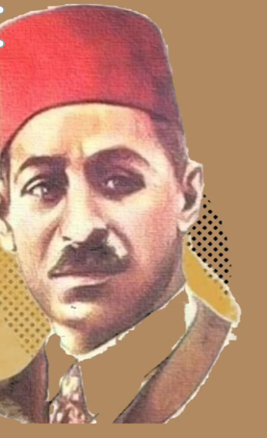
لَقَدْ فازَ بِاللَّذَّةِ الجَسور
للشاعر: مصطفى صادق الرافعي
القيمة : الاعتماد على النفس

Slide 4
حول الشاعر
مَنْ هو مؤلف قصيدة لقد فاز باللذة الجسور؟
قارن بين الشِّعر والقصة ؟

Slide 5
نواتج التعلم
1- أن ينشد الطالبُ القصيدة إنشادًا سليمًا.
2-أن يستنتج الطالب الفكرة الرئيسة والأفكار الفرعية .
3- أن يشرح الطالب الأبيات بأسلوبه الأدبي الجميل .
4- أن يُثمِّن قيمتيّ الجِدِ و الاجتهادِ .

Slide 6
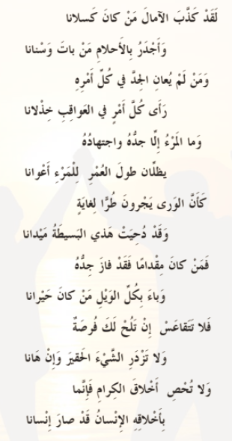
معاني المفردات
وسنانا : سهر حتى غلبه النوم
العواقب :النهايات
أعوانًا: أنصارًا
طُرًّا : جميعًا
غاية : هدف
دحيت : مهدت وسُهِّلت
البسيطة : الأرض
مقدامًا: شجاعا : جسورًا
حيران : متردد
تتقاعس : تتكاسل
تزدر : تقلل
الحقير : يقصد البسيط أو القليل

Slide 7
من خِلال فهمك لمعاني الكلمات من خلال السّياق، صل كل كلمة بما يناسبها
العمود ( ب )
العمود ( أ )
تتكاسل
تقلل
شجاع أو جسور
أنصارًا
الأرض
جميعًا
أعوانًا
طُرًّا
البسيطة
مقدام
تزدر
تتقاعس

Slide 8
عمل جماعي
1- استنتج فكرة النّص الرئيسة .
2-إلامَ يدعونا الشاعر في هذه الأبيات ؟
3-مَنْ الذي يستطيعُ أن يحقق أحلامه وفق نظر الشَّاعر ؟ وهل توافقه الرأي ؟
4- مَنْ أعوان الإنسان وفق نظر الشَّاعر ؟
5- علام تدل كلمة ( مقدامًا ) ؟
6- علل / تكرار النهي في الأبيات الأخيرة ( فلا تتقاعس – ولاتزدرِ – ولا تُحصِ)، وبم يوحي ؟
7- برأيك لماذا ربط الشاعر بين الجد والأخلاق ؟
8- هات مرادف ( أجدر:................... – مضاد حذلان :....................مفرد الكرام :..................
9- اكتب البيت الشِّعري الذي يتوافق مع : (وإِنَّمَا الأُمَمُ الأَخْلاقُ مَا بَقِيَتْ *** فَإِنْ هُمُ ذَهَبَتْ أَخْلاقُهُمْ ذَهَبُوا)
10 – اختر بيتًا شعريًّا أعجبك ، مبيًّنا سبب إعجابك به .
* كل مجموعة تشرح بيتين من الشِّعر مع مهمتها

Slide 9
اِخْتَرِ الجابَةَ الصَّحيحَةَ مِمّا بَينَ القَوسَينِ فيما يَأْتي:
أ. ما مَعْنى كَلِمَةِ (أَجْدَرُ) في البَيتِ الأَوَّلِ؟ (أَحَقُّ – أَقْوى – أَسْرَعُ)
ب. ما ضدُّ كَلِمَةِ (خُذْلانًا) في البَيْتِ الثَاني؟ (أَمَلًا – فَرَحًا – نُصْرَةً)
ت. ما المَقْصودُ بِكَلِمَةِ (البَسيطَةِ) في البَيتِ الرّابِعِ؟ (الحَقيقَةُ – الأرضُ – الحِكْمَةُ)
ث. ما مُفْرَدُ كَلِمَةِ (الكِرامِ) في البَيتِ الأَخيرِ؟ (الكَرَمُ – الكارِمُ – الكَريمُ)

Slide 10
ما الَأْبياتُ الَّتي تُعَبِّرُ عَنِ المَعاني الآتِيَةِ؟
أ. بِقَدْرِ الكَدِّ تُكْتَسَبُ المَعالي *** وَمَنْ طَلَبَ العُلا سَهِرَ اللَّيالي
ب . اِعْزِمْ وَكِدَّ فَإِنْ مَضَيْتَ فَلا تَقِفْ *** وَاصْبِرْ وَثابِرْ فَالنَّجاحُ مُحَقَّقُ
ت. إذا كُنْتَ ذا رَأْيٍ فَكُنْ ذا عَزيمَةٍ *** فَإنَّ فَسادَ الرَّأْيِ أَنْ تَتَرَدَّدا
ث. وإِنَّمَا الأُمَمُ الأَخْلاقُ مَا بَقِيَتْ *** فَإِنْ هُمُ ذَهَبَتْ أَخْلاقُهُمْ ذَهَبُوا

Slide 11
معنى البسيطة
الفكرة الرئيسة
مبدع القصيدة
الأرض
مصطفى صادق الرافعي
دعوة إلى الجد والاجتهاد
أحسنت إجابة صحيحة

Slide 12
تكرار النهي
يفيد
مرادف طُرًا
مفرد الآمال
النصح والإرشادَ
أمل
جميعًا
أحسنت إجابة صحيحة

Slide 13
الربط بين الجد والأخلاق
مضاد خذلان
الذي لا يستطيع أن يحقق أحلامه
لأنهما متلازمان
الكسول
نصرة
أحسنت إجابة صحيحة

Slide 14
فلا تتقاعس
المقصود
يعان الجِد
مرادف وسنان
نصح وإرشاد
سهر حتى غلبه النوم
يتمسك بالاجتهاد
أحسنت إجابة صحيحة

Slide 15
هذا النص
نثر
قصة
سيرة ذاتية
قصيدة شعرية
أحسنت إجابة صحيحة

